Slide 1
第1章 绪 论

Slide 2
第一章 绪论
  1.1 概述
  1.2 数据模型
  1.3 数据库系统的体系结构
  1.4 数据库系统的组成

Slide 3

第一章 绪论
1.1 概述
  1.1.1 基本术语
  1.1.2 数据管理技术的产生与发展
  1.1.3 数据库系统的主要特点

Slide 4
1.1.1 基本术语
数据(Data)
数据库(Database)
数据库管理系统(DBMS)
数据库系统(DBS)

Slide 5
一、数据（Data）
数据是数据库中存储的基本对象。
数据的定义:描述事物的符号记录称为数据。
数据的种类：文字、数字、图形、图像、声音、视频等。
数据的特点：数据与其语义是不可分的。

Slide 6
数据举例
在计算机中，为了存储和处理事物，就要抽出对这些事物感兴趣的特征组成一个记录来描述。
学生档案中的学生记录
(李明，男，1984，哈尔滨，计算机系，2006)
数据的形式不能完全表达其内容
数据的解释
  语义：学生姓名、性别、出生年月、籍贯、所在系别、入学时间
  解释：李明是个大学生，1984年出生，哈尔滨人，2006年考入计算机系

Slide 7
数据的解释
数据的形式并不能完全表达其内容，需要经过解释。所以数据和关于数据的解释是不可分的。
数据的解释是指对数据的说明，数据的含义称为数据的语义，数据与其语义是不可分的。

Slide 8
二、数据库（Database 简称DB）
（举例）
学生登记表
学
号
姓
名
年
龄
性
别
系
名
年
级
95004
李
萍
19
女
社会学
2005
95006
黄大鹏
20
男
商品学
2005
95008
张文斌
18
女
法律学
2005
…
…
…
…
…
…

Slide 9

数据库（续）
人们收集并抽取出一个应用所需要的大量数据之后，应将其保存起来以供进一步加工处理，进一步抽取有用信息。
数据库的定义
  数据库（DB）就是长期储存在计算机内、有组织的、可共享、大量的数据集合。
数据库中的数据具有永久存储、有组织、可共享的特点。

Slide 10
二、数据库(续)
数据库的特征
  数据按一定的数据模型组织、描述和储存
  可为各种用户共享
  冗余度较小
  数据独立性较高
  易扩展

Slide 11
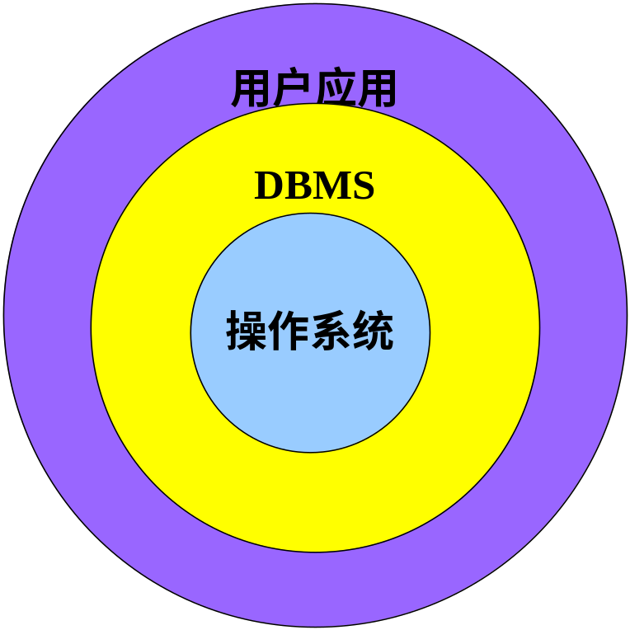
三、数据库管理系统
什么是DBMS
  数据库管理系统（Database Management System，简称DBMS）是位于用户与操作系统之间的一层数据管理软件。
DBMS的用途
  科学地组织和存储数据、
  高效地获取和维护数据。

Slide 12
DBMS的主要功能
数据定义功能
  提供数据定义语言(DDL)，定义数据库中的数据对象（数据库表、索引、视图等）
数据的组织、存储和管理功能
  分类组织、存储和管理各种数据，确定组织数据的文件结构和存取方式，实现数据之间的联系，提供多种存取方法提高存取效率。
数据操纵功能
  提供数据操纵语言(DML)，操纵数据实现对数据库的基本操作(查询、插入、删除和修改)

Slide 13
DBMS的主要功能（续）
数据库的事务管理和运行管理功能
  数据库在建立、运行和维护时由DBMS统一管理和控制，以保证事务的正确运行，保证数据的安全性、完整性、多用户对数据的并发使用，发生故障后的系统恢复。
数据库的建立和维护功能
  数据库数据初始数据的输入、转换，数据库转储、恢复功能，数据库的重组织，性能监视、分析功能等。
其他功能
  DBMS与网络中其它软件系统的通信，两个DBMS系统的数据转换， 异构数据库之间的互访和互操作

Slide 14
四、数据库系统（DBS）
什么是数据库系统
  由数据库、数据库管理系统（及其开发工具）、应用系统、数据库管理员（和用户）组成的存储、管理、处理和维护数据的系统。
  在不引起混淆的情况下常常把数据库系统简称为数据库。
数据库系统的构成
  由数据库、数据库管理系统（及其开发工具）、应用系统、数据库管理员（和用户）构成。

Slide 15
数据库系统(续)
数据库系统构成图示
用户
用户
用户
应用系统
应用开发工具
数据库管理系统
数据库管理员
操作系统
数据库

Slide 16
数据库系统(续)
数据库系统在计算机系统中的位置图示
应用系统
应用开发工具
D B M S
操作系统
硬件
编译系统

Slide 17
第一章 绪论
1.1 概述
  1.1.1 基本术语
  1.1.2 数据管理技术的产生与发展
  1.1.3 数据库系统的主要特点

Slide 18
1.1.2 数据管理技术的产生和发展
数据处理与数据管理
  数据处理：指对各种数据进行收集、存储、加工和传播的一系列活动的总和。
  数据管理对数据进行分类、组织、编码、存储、检索和维护，是数据处理的中心问题。
数据管理技术的发展过程
  人工管理阶段(40年代中--50年代中)
  文件系统阶段(50年代末--60年代中)
  数据库系统阶段(60年代末--现在)

Slide 19
数据管理技术的产生和发展(续)
数据管理技术的发展动力
  应用需求的推动
  计算机硬件的发展
  计算机软件的发展

Slide 20
一、人工管理阶段
时期
  40年代中--50年代中
产生的背景
  应用需求 科学计算
  硬件水平 无直接存取存储设备
  软件水平 没有操作系统
  处理方式 批处理

Slide 21
人工管理阶段（续）
特点
  数据不保存
  应用程序管理数据
  数据不共享、冗余度极大
  数据不独立，完全依赖于程序
程序1
数据1
程序2
数据2

Slide 22
二、文件系统阶段
时期
  50年代末--60年代中
产生的背景
  应用需求 科学计算、管理
  硬件水平 磁盘、磁鼓
  软件水平 有文件系统
  处理方式 联机实时处理、批处理

Slide 23
文件系统阶段
优点：
  数据长期保存在磁盘上
  把数据组织成内部有结构的记录
  文件系统管理数据，-------“按文件名访问、按记录进行存取”
缺点：
  数据面向某一应用程序
  数据共享性差、冗余度大
  记录内有结构，整体无结构
  数据的独立性差，数据的逻辑结构改变必须修改应用程序
  应用程序自己控制与管理数据
Notes:
数据独立性差：
1。靠程序定义和解释数据的结构
2。靠程序描述数据间的联系

Slide 24
应用程序与数据的对应关系(文件系统阶段)
应用程序１
文件１
应用程序２
文件2
...…
存取
方法
...…
应用程序ｎ
文件n
文件系统阶段应用程序与数据之间的对应关系

Slide 25
文件系统中数据的结构
记录内有结构。
数据的结构是靠程序定义和解释的。
数据只能是定长的。
  可以间接实现数据变长要求，但访问相应数据的应用程序复杂了。
文件间是独立的，因此数据整体无结构。
  可以间接实现数据整体的有结构，但必须在应用程序中描述数据间的联系。
数据的最小存取单位是记录。

Slide 26
三、数据库系统阶段
时期
  60年代末以来
产生的背景
  应用背景 大规模管理
  硬件背景 大容量磁盘
  软件背景 有数据库管理系统
  处理方式 联机实时处理,分布处理,批处理

Slide 27
数据管理技术的发展
三、数据库系统阶段
  为解决多用户、多应用共享数据的需求，使数据为尽可能多的应用服务，数据库技术便应运而生，出现了统一管理数据的专用软件系统——数据库管理系统。
程序1
数据库
DBMS
程序2

Slide 28
数据管理三个阶段的比较
 |  | 人工管理阶段 | 文件管理阶段 | 数据库系统阶段
背景 | 应用背景 | 科学计算 | 科学计算、管理 | 大规模管理
 | 硬件背景 | 无直接存取、存储设备 | 磁盘、磁鼓 | 大容量磁盘
 | 软件背景 | 没有操作系统 | 有文件系统 | 有数据库管理系统
 | 处理方式 | 批处理 | 联机实时处理、批处理 | 联机实时处理、分布处理、批处理
特点 | 数据的管理者 | 用户（程序员） | 文件系统 | 数据库管理系统
 | 数据面向的对象 | 某一应用程序 | 某一应用 | 现实世界
 | 数据的共享程度 | 无共享、冗余度极大 | 共享性差、冗余度大 | 共享性高、冗余度小
 | 数据的独立性 | 不独立，完全依赖于程序 | 独立性差 | 具有高度的物理独立性和一定的逻辑独立性
 | 数据的结构化 | 无结构 | 记录内有结构，整体无结构 | 整体结构化、用数据模型描述
 | 数据控制能力 | 应用程序自己控制 | 应用程序自己控制 | 由数据库管理系统提供数据安全性、完整性、并发控制和恢复能力

Slide 29
第一章 绪论
1.1 概述
  1.1.1 基本术语
  1.1.2 数据管理技术的产生与发展
  1.1.3 数据库系统的主要特点

Slide 30
1.1.3 数据库系统的特点
与人工管理和文件系统相比，数据库系统的特点主要表现在以下几个方面：
一、数据结构化
二、数据的共享性高，冗余度低，易扩充
三、数据独立性高
四、数据由DBMS统一管理和控制

Slide 31
一、数据结构化
数据结构化是数据库与文件系统的根本区别。
在文件系统中，相互独立的文件的记录内部是有结构的。
传统文件的最简单形式是等长同格式的记录的集合。这样会浪费大量的存储空间。
例如下面的存储方式：

Slide 32
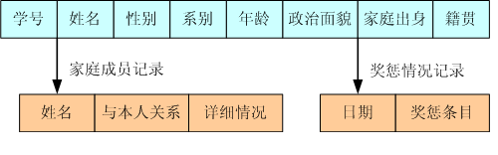
一、数据结构化
采用变长记录或主记录与详细记录相结合的形式建立文件可以节省存储空间，灵活性相对提高。
如下面的存储方式：
但这种结构上的灵活性只是针对一个应用而言。且记录之间没有联系。数据的最小存取单位是记录。

Slide 33
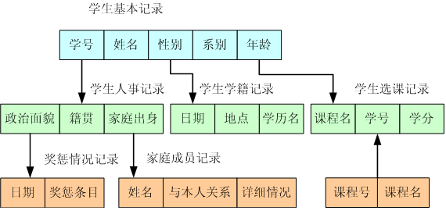
一、数据结构化
在数据库系统中，数据不再仅仅针对某一个应用，而是面向全组织，具有整体的结构化。不仅数据内部结构化，整体是结构化的，数据之间具有联系。
数据的结构用数据模型描述，无需程序定义和解释。
存取数据的方式灵活，可以存取数据库中的某一个数据项，一组数据项、一个记录或一组记录。

Slide 34
二、数据的共享性高，冗余度低，易扩充
数据库系统从整体角度看待和描述数据，数据不再面向某个应用而是面向整个系统，因此数据可以被多个用户、多个应用共享使用。
数据共享可以大大减少数据冗余，节约存储空间。
数据共享还能够避免数据之间不相容性与不一致性。
数据面向整个系统，是有结构的数据，不仅可以被多个应用共享使用，而且容易增加新的应用。
数据库系统弹性大，易于扩充、可以适应各种用户的要求。

Slide 35
三、数据独立性高
数据库中将数据结构定义和存储方式与应用程序进行分离，因此数据结构和存储方式发生变化时不需要修改应用程序。
数据的独立性包括数据的物理独立性和数据的逻辑独立性。
  物理独立性是指用户的应用程序与数据库中数据的物理存储是相互独立的。当数据的物理存储改变时，应用程序不用改变。
  逻辑独立性是指用户的应用程序与数据库的逻辑结构是相互独立的。数据的逻辑结构改变时，用户程序也可以不变。

Slide 36
应用程序与数据的对应关系(数据库系统)
应用程序1
数据库
应用程序2
DBMS
…

Slide 37
四、数据由DBMS统一管理和控制
DBMS利用许多技术来实现数据的高效存储和检索，实现高效数据访问，这对存于外部存储设备上的数据相当重要。
数据库的共享是并发的共享，即多个用户可以同时存取数据库中的数据甚至可以同时存取数据库中同一个数据。为此，DBMS必须提供以下几方面的数据控制功能：
（1）数据的安全性保护
（2）数据的完整性检查
（3）并发控制
（4）数据库恢复

Slide 38
DBMS对数据的控制功能
数据的安全性（Security）保护
  使每个用户只能按指定方式使用和处理指定数据，保护数据以防止不合法的使用造成的数据的泄密和破坏。
数据的完整性（Integrity）检查
  数据的完整性是指数据的正确性、有效性与相容性。完整性检查用于将数据控制在有效的范围内，或保证数据之间满足一定的关系。

Slide 39
DBMS对数据的控制功能
并发（Concurrency）控制
  对多用户的并发操作加以控制和协调，防止相互干扰而得到错误的结果。
数据库恢复（Recovery）
  将数据库从错误状态恢复到某一已知的正确状态。

Slide 40
第一章 绪论
  1.1 概述
  1.2 数据模型
  1.3 数据库系统结构
  1.4 数据库系统的组成

Slide 41
1.2 数据模型
数据模型指对现实世界中客观事物及其联系的数据描述，是能表示实体类型与实体间联系的模型，具有描述数据与数据联系两方面的功能。数据模型是对现实世界数据特征的模拟和抽象，是数据库系统的核心和基础。
数据模型应该满足三个方面的要求：
  比较真实地模拟现实世界；
  容易为人所理解；
  便于计算机处理.

Slide 42



1.2.1 数据模型的分类
现实世界
信息世界
机器世界
事物
概念模型
逻辑模型
认识抽象
转换
现实世界中客观对象的抽象过程
映像
（1）利用概念模型对现实世界进行抽象和描述，表达用户需求观点的数据全局逻辑结构；
（2）利用逻辑模型表达计算机实现观点的数据库全局逻辑结构；
（3）DBMS利用物理模型定义和描述数据在磁盘或磁带上的存储方式、存取设备和存取方法。
物理模型
实现
数据库

Slide 43
1.2.1 数据模型的分类
根据模型应用的不同目的分为:
  概念模型（信息模型）
  逻辑模型和物理模型（数据模型）

Slide 44


1.2.1 数据模型的分类
  概念模型（信息模型）
    按用户观点对数据进行建模，强调语义表达功能
    独立于计算机系统和DBMS
    主要用于数据库的设计
  逻辑模型
    逻辑模型：层次、网状、关系模型，是按计算机系统的观点对数据建模，主要用于DBMS的实现。有严格的形式化定义（层次、网状和关系模型），以便于在计算机系统中实现。
  物理模型
    物理模型：对数据最底层的抽象，是面向计算机系统的。物理模型描述数据在存储介质上的组织结构，不但与具体的DBMS有关，而且还与操作系统和硬件有关。它的具体实现是DBMS的任务，用户一般不必考虑物理级的细节。

Slide 45
1.2.1 数据模型的分类
从现实世界到概念模型的转换由数据库设计人员完成的。
从概念模型到逻辑模型的转换可以由数据库设计人员完成，也可以用数据库设计工具协助设计人员完成。
从逻辑模型到物理模型的转换是由DBMS自动完成的。

Slide 46
1.2.2 概念数据模型
概念模型的用途
  概念模型用于信息世界的建模
  是现实世界到机器世界的一个中间层次
  是数据库设计的有力工具
  数据库设计人员和用户之间进行交流的语言
对概念模型的基本要求
  较强的语义表达能力
  能够方便、直接地表达应用中的各种语义知识
  简单、清晰、易于用户理解

Slide 47
1.2.2 概念数据模型
一、信息世界中的基本概念
实体（Entity）
  客观存在并可相互区别的事物称为实体。可以是具体的人、事、物或抽象的概念。
属性（Attribute）
  实体所具有的某一特性称为属性。一个实体可以由若干个属性来刻画。

Slide 48
1.2.2 概念数据模型
一、信息世界中的基本概念
码（Key）
  唯一标识实体的属性集称为码。
实体型（Entity Type）
  用实体名及其属性名集合来抽象和刻画同类实体。
实体集（Entity Set）
  同型实体的集合称为实体集

Slide 49
1.2.2 概念数据模型
一、信息世界中的基本概念
联系（Relationship）
  现实世界中事物内部以及事物之间的联系在信息世界
  中反映。包括实体内部的联系和实体之间的联系。
  实体内部的联系通常是指组成实体的各属性之间的联系
  实体之间的联系通常是指不同实体集之间的联系

Slide 50
1.2.2 概念数据模型
一、信息世界中的基本概念
联系（Relationship）
  实体型间联系
  两个实体型 一对一联系（1:1）
  多个实体型 一对多联系（1:n）
  一个实体型 多对多联系（m:n）

Slide 51

联系的类型
一对一联系（1:1）
  定义：
  如果对于实体集A中的每一个实体，实体集B中至多有一个（也可以没有）实体与之联系，反之亦然，则称实体集A与实体集B具有一对一联系，记为1:1。
  实例
    一个班级中有一个班长
    每个班长只能管理一个班级
1
1

Slide 52
联系的类型
一对多联系（1：n）
  定义：
    如果对于实体集A中的每一个实体，实体集B中有n个实体（n≥0）与之联系，反之，对于实体集B中的每一个实体，实体集A中至多只有一个实体与之联系，则称实体集A与实体集B有一对多联系，记为1:n。
  实例
    一个班级中有若干名学生，
    每个学生只在一个班级中学习
1
n

Slide 53
联系的类型
多对多联系（m:n）
  定义：
  如果对于实体集A中的每一个实体，实体集B中有n个实体（n≥0）与之联系，反之，对于实体集B中的每一个实体，实体集A中也有m个实体（m≥0）与之联系，则称实体集A与实体B具有多对多联系，记为m:n
  实例
    课程与学生之间的联系：
    一门课程同时有若干个学生选修
    一个学生可以同时选修多门课程
m
n

Slide 54

二、 E-R模型
  信息模型中比较著名的是实体联系模型（Entity Relationship Model），简称ER模型。ER模型是P.P. Chen于1976年提出的，通过ER图表示实体及其联系。
  ER图有四个基本成分：
    （1）矩形框——表示实体型；
    （2）菱形框——表示联系型；
    （3）椭圆形框——表示实体型或联系型的属性；
    （4）直线——用来连接上述三种图框。

Slide 55
二、 E-R模型
  建立ER图过程：
    （1）确定实体型
    （2）确定联系型
    （3）对实体型和联系型用连线组合
    （4）确定实体型和联系型的属性和类型，确定并标记主键。
  1.两个不同实体型之间的联系
  例1.1分别画出学校与教师联系、学生与课程联系的ER图。

Slide 56
学校名
校址
校长
学号
姓名
年龄
性别
学校
学生
１
成绩
Ｍ
Ｏ
成绩
聘任
年薪
选修
必修
Ｎ
Ｎ
Ｐ
教师
课程
教工号
姓名
专长
课程号
课程名
学分
（１）学校与教师联系的ER图
（2）学生与课程联系的ER图

Slide 57
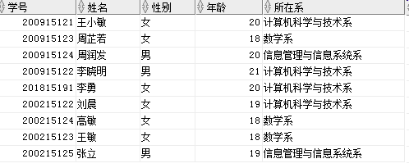
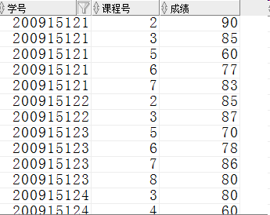
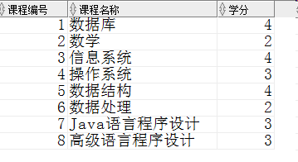
教学数据库示例

Slide 58
二、 E-R模型
  2.多个不同实体型之间的联系
  例1.2假设厂家供应零件，仓库负责采购并管理零件的入库、出库，多个工程项目所需的零件在仓库领取。画出仓库管理的ER图。
有三个实体型：
工程项目（项目号，项目名，负责人）
零件（零件号，零件名，单价，重量）
厂家（编号，厂名，厂址）
有两个联系型：需求（需求量）
采购（购进数）
工程项目
厂家
Ｍ
Ｏ
需求
采购
Ｎ
Ｐ
零件

Slide 59
二、 E-R模型
  ３.多个不同实体型之间的多元联系
  例1.３假设厂家供应零件，仓库负责采购并管理零件的入库、出库，多个工程项目所需的零件在仓库领取，且某个工程项目指定购买某个厂家的零件。画出仓库管理的ER图。
有三个实体型：
工程项目（项目号，项目名，负责人）
零件（零件号，零件名，单价，重量）
厂家（编号，厂名，厂址）
有一个联系型：需求采购（需求量，采购量）
工程项目
Ｍ
需求及采购
Ｎ
Ｓ
厂家
零件

Slide 60
二、 E-R模型
  4.两个不同实体型之间的多种联系
  例1.4假设一个工程队承担若干项目，每个项目由一个职工负责，其他职工可以自由参加项目。请画出工程队的ER图。
职工
有两个实体型：
职工（职工号，姓名，年龄，性别）
工程（工程号，工程名，工程单位）
有两个联系型：
参加（业务奖金）
负责（业务奖金）
Ｍ
１
参加
负责
Ｎ
Ｎ
工程

Slide 61
二、 E-R模型
  5.同一实体型内各实体间的联系
  例1.5假设实体型是“女性公民”，联系型是母女。请画出ER图。
  假设实例型是“零件”，联系型的“组成”。请划出其ER图。
女性公民
零件
1
N
M
N
母女
组成

Slide 62
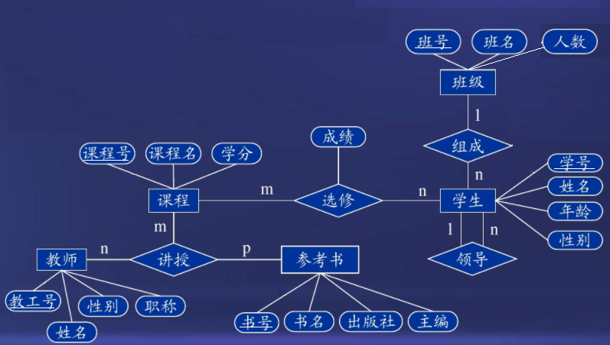
三、 E-R模型的画法
集成式画法

Slide 63
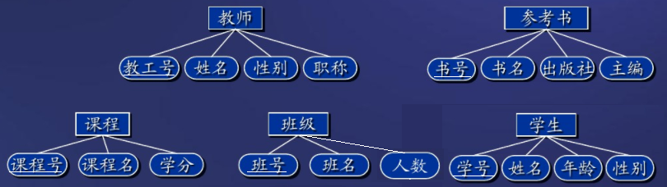
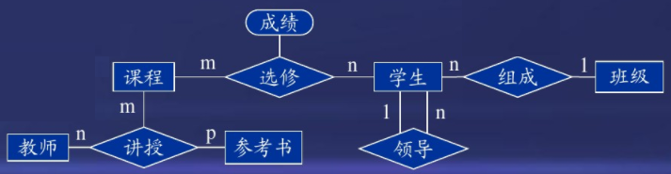
三、 E-R模型的画法
分离式画法
分离式画法

Slide 64
四、ER模型实例
用E-R图表示某个工厂物资管理的概念模型
实体
  仓库： 仓库号、面积、电话号码
  零件 ：零件号、名称、规格、单价、描述
  供应商：供应商号、姓名、地址、电话号码、帐号
  项目：项目号、预算、开工日期
  职工：职工号、姓名、年龄、职称

Slide 65
一个实例
实体之间的联系如下：
(1)一个仓库可以存放多种零件，一种零件可以存放在多个仓库中。仓库和零件具有多对多的联系。用库存量来表示某种零件在某个仓库中的数量。
(2)一个仓库有多个职工当仓库保管员，一个职工只能在一个仓库工作，仓库和职工之间是一对多的联系。
(3)职工之间具有领导-被领导关系，即仓库主任领导若干保管员。职工实体型中具有一对多的联系
(4)供应商、项目和零件三者之间具有多对多的联系

Slide 66
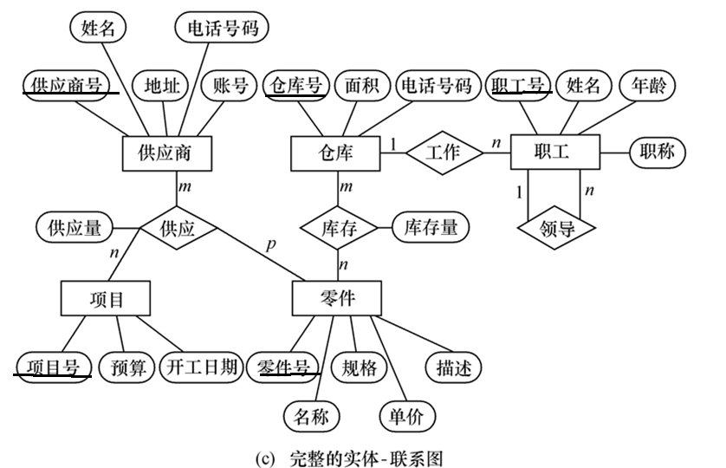
一个实例

Slide 67
例题
某企业集团有若干工厂，每个工厂生产多种产品，且每一种产品可以在多个工厂生产，每个工厂按照固定的计划数量生产产品；每个工厂聘用多名职工，且每名职工只能在一个工厂工作，工厂聘用职工有聘期和工资。工厂的属性有工厂编号、厂名、地址，产品的属性有产品编号、产品名、规格，职工的属性有职工号、姓名。根据上述语义画出ER图，在ER图中需注明实体的属性、联系的类型及实体的标识符。

Slide 68
例题
产品名
产品名
厂名
产品名
厂名
厂名
规格
规格
地址
规格
地址
地址
产品编号
产品编号
工厂编号
产品编号
工厂编号
工厂编号
N
生产
M
产品
产品
工厂
产品
工厂
工厂
1
聘期
1
聘期
聘用
聘用
数量
工资
工资
N
N
职工
职工
职工
职工号
职工号
职工号
姓名
姓名
姓名

Slide 69
1.2.3 结构数据模型
结构数据模型：也称为逻辑数据模型，在不引起歧义的情况下，简称数据模型。
结构数据模型直接面向数据库的逻辑结构，是对现实世界的第二层抽象，所以也称逻辑数据模型。是严格定义的一组概念，描述了系统的静态特性、动态特性和完整性约束条件，以保证数据的正确、有效和相容。
它反映的是系统分析设计人员对数据存储的观点，是对概念数据模型进一步的分解和细化。逻辑数据模型是根据业务规则确定的，关于业务对象、业务对象的数据项及业务对象之间关系的基本蓝图。
结构数据模型主要有网状数据模型(Network Data Model)、 层次数据模型 (Hierarchical Data Model)等等。
现有的数据库系统都是基于某种结构数据模型的。

Slide 70



1.2.3 结构数据模型的组成要素
  数据模型的组成要素：
    数据结构（静态特性）
      规定了数据模型的静态特性，刻画数据模型性质最重要的方面。
    数据操作（动态特性）
      主要包括数据查询和数据更新，规定了数据模型的动态特性。
    数据的完整性约束
      是一组完整性规则的集合，用以限定相容的数据库状态的集合和可容许的改变，以保证数据库中数据的正确性、有效性和相容性。
  数据结构、数据操作和数据的约束条件（完整性约束）称为数据模型的三要素。

Slide 71

1.2.3.1 数据结构
数据结构描述数据库的组成对象以及对象之间的联系。描述的主要内容有两类：
  与对象的类型、内容、性质有关的
  关系模型中的域、属性、关系等；
  网状模型中的数据项、记录等。
  与对象之间联系有关的
  网状模型中的系型。
数据结构是刻画一个数据模型性质最重要的方面，在数据库系统中，按照其数据结构的类型来命名数据模型。
数据结构是对系统静态特性的描述。

Slide 72
1.2.3.2 数据操作
数据操作：对数据库中各种对象（型）的实例（值）允许执行的操作集合及有关的操作规则。
数据操作的类型：检索、更新（包括插入、删除、修改）。
数据模型对操作的定义：操作的确切含义、操作符号、操作规则（如优先级）、实现操作的语言。
数据操作是对系统动态特性的描述。

Slide 73
1.2.3.3 完整性约束
完整性约束条件是一组完整性规则。
  完整性规则是给定的数据模型中数据及其联系所具有的制约和储存规则，用以限定符合数据模型的数据库状态以及状态的变化，以保证数据的正确、有效、相容。
数据模型应反映和规定本数据模型必须遵守的基本的通用的完整性约束条件。
数据模型还应提供定义完整性约束条件的机制，以反映具体应用所涉及的数据必须遵守的特定的语义约束条件。

Slide 74
1.2.4 主要的结构数据模型
  主要的数据模型：
    当前流行的数据模型有四种，即层次模型（Hierarchical Model）、网状模型（Network Model）、关系模型（Relational Model）和面向对象模型（Object Oriented Model）。它们的区别在于记录之间联系的表示方式不同。
  其中，关系模型是目前应用最为广泛的模型，市面上绝大多数数据库管理系统都是关系型。

Slide 75
1.2.4.1 层次模型
层次数据库系统：采用层次模型作为数据的组织方式的数据库系统。
层次模型是数据库系统中最早使用的模型，它的数据结构类似一颗倒置的树，每个结点表示一个记录类型，记录之间的联系是一对多的联系，联系通过指针来体现。
典型代表：IBM公司1968年推出的IMS数据库管理系统，第一个大型商用DBMS。

Slide 76
(1) 层次数据模型的数据结构
层次模型：用树形结构来表示各类实体及实体间的联系的数据模型。
层次模型要满足下面两个条件：
  1.有且只有一个结点没有双亲结点，这个结点称为根结点。
  2.根以外的其它结点有且只有一个双亲结点。

Slide 77
(1) 层次数据模型的数据结构
表示方法：
  实体型：用记录类型描述。
  每个结点表示一个记录类型。
  属性：用字段描述。
  每个记录类型可包含若干个字段。
  联系：用结点之间的连线(有向边)表示记录（类）型之间的一对多的联系

Slide 78
（1） 层次数据模型
  层次模型的一般表示：
学校
根节点
节点1
根节点
学院
管理机构
叶节点
节点2
节点3
叶节点
兄弟结点
学生
教师
节点4
节点5
层次模型实例
层次模型

Slide 79
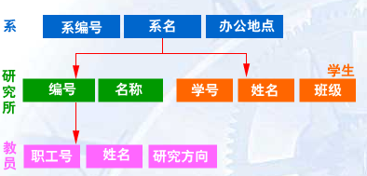
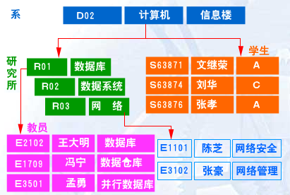
系的组织机构
上图中层次模型数据库中的一个值

Slide 80
(1)层次数据模型的数据结构
特点
  结点的双亲是惟一的
  父子结点之间是一对多的联系
  没有一个子女记录值能够脱离双亲记录值而独立存在

Slide 81
(2)层次模型的数据操纵
数据操纵：
  查询、插入、删除、 更新

Slide 82
(3)层次模型的完整性约束
插入：无相应的双亲结点值就不能插入子女结点值；
删除：如果删除双亲结点值，则相应的子女结点值也被同时删除；
更新：更新操作时，应更新所有相应记录，以保证数据的一致性。

Slide 83
(4)层次模型的优缺点
优点：
  层次模型结构简单、层次分明，便于在计算机中实现。
  从根结点到树中任意一个结点均存在一条惟一的层次路径，为有效进行数据操纵提供条件。
  层次结构规定除根结点外所有结点都有且只有一个父结点，故实体集之间的联系易于实现，且实体集间联系固定，对数据有较高的处理效率。
  提供了良好的完整性支持。

Slide 84
(4)层次模型的优缺点
缺点：
  层次数据模型缺乏直接表达现实世界中非层次关系实体集间的复杂联系的能力，如多对多联系（M：N）的联系难于实现。
  对插入或删除操作有较多的限制。
  查询子结点必须通过父结点。

Slide 85
1.2.4.2 网状数据模型
网状数据库：采用网状模型作为数据的组织方式的数据库系统。
典型的网状数据库系统：DBTG系统（亦称CODASYL系统），20世纪70年代由DBTG推出提出的一个系统方案奠定了数据库系统的基本概念、方法和技术。

Slide 86
(1)网状数据模型的数据结构
数据库中，把满足以下两个条件的基本层次联系集合称为网状模型：
  允许一个以上的结点无双亲
  一个结点也可以有多于一个的双亲。
网状模型可以看作是层次模型的一种扩展，是一种比层次模型更具普遍性的结构，去掉了层次模型的两个限制。
网状模型采用有向图结构表示实体及其之间的联系。

Slide 87
(1)网状数据模型的数据结构
表示方法：
  实体型：用记录类型描述。
  每个结点表示一个记录类型。
  属性：用字段描述。
  每个记录类型可包含若干个字段。
  联系：用结点之间的连线表示记录（类）型之
  间的一对多的父子联系。
网状模型允许两个结点之间有多种联系（复合联系）,层次模型中子女结点与双亲结点的联系是唯一的，而在网状模型中这种联系可以不唯一。

Slide 88
(1)网状数据模型的数据结构
网状模型的例子：
R1
R1
R1
R2
R2
R2
L3
L3
L3
1
1
Ｒ
1
Ｒ
R2
Ｒ
R2
R1
R2
R1
R1
R3
R3
R3
L1 L2
L1 L2
L1 L2
L1 L2
L1 L2
L1 L2
L1 L2
L1 L2
L1 L2
L4
L4
L4
R4
R4
R4
R5
R5
L5
R5
L5
L5
R3
R3
R3
R2
R2
R2
学院
学院
办公室
办公室
社团
社团
办公
专业
办公
专业
工人
工人
开设 下属
开设 下属
教研室
使用 维护
教研室
拥有 参加
使用 维护
拥有 参加
聘用
聘用
讲授
讲授
课程
课程
教师
学生
教师
学生
机器
机器

Slide 89
(2)网状模型的数据操纵
数据操纵：
  查询
  插入
  删除
  更新

Slide 90
（3） 网状数据模型的完整性约束
允许插入尚未确定双亲结点值的子女结点值,允许只删除双亲结点值。
支持记录码的概念，码即惟一标识记录的数据项的集合。
保证一个联系中双亲结点与子女结点之间是一对多联系
可以支持双亲记录子女记录之间某些约束条件。例如：有些子女记录要求有双亲记录才能插入、双亲记录删除时也连同删除。
Notes:
属籍类别
加入类别(自动的，手工的)
移出类别(固定的，必须的，随意的)
属籍类别的加入类别可以是自动的，手工的，移出类别也可以是固定的、必须的或者随意的。

Slide 91
（4）网状模型的优缺点
优点
  能够更为直接地描述现实世界，如一个结点可以有多个双亲
  具有良好的性能，存取效率较高
缺点
  结构比较复杂，而且随着应用环境的扩大，数据库的结构就变得越来越复杂，不利于最终用户掌握
  DDL、DML语言复杂，用户不容易使用

Slide 92
1.2.4.3 关系模型
关系模型数据结构简单，容易理解，是目前应用最多、也最为重要的一种数据模型。
1970年由美国IBM公司San Jose研究室的研究员E.F.Codd提出，于1981年获得ACM图领奖。
关系模型本课程的重点

Slide 93
1.2.4.3 关系数据模型
（1）关系数据模型的数据结构
    关系模型是有若干关系模式组成的集合。关系模型建立在严格的数学概念基础上，采用二维表结构来表示实体和实体之间的联系。
    关系数据库用二维表表示实体及其属性，实体间的联系也用二维表来进行表示。二维表对应存储文件，其存取路径对用户透明。
    在用户观点下，关系模型中数据的逻辑结构是一张二维表，它由行和列组成。

Slide 94
(1)关系数据模型的数据结构
教师信息表
TNO(教师编号)
NAME(姓名)
GENDER(性别)
TITLE(职称)
DEPT(系别)
805
李奇
女
讲师
基础部
856
薛智永
男
教授
信息学院
课程信息表
CNO(课程编号)
DESCP(课程名称)
PERIOD(学时)
TNO(主讲老师编号)
005067
微机基础
40
805
005132
数据结构
64
856
教师授课信息表
CNO(课程编号)
TNO(教师编号)
TYear(学年)
TSemester(学期)
005067
805
805
805
805
805
805
805
2017-2018
2017-2018
2017-2018
2017-2018
2017-2018
2017-2018
2017-2018
1
1
1
1
1
1
005132
005132
856
856
856
2017-2018
2017-2018
2017-2018
2017-2018
2
2
2
2
2

Slide 95
(1)关系数据模型的数据结构
关系模型由一组关系组成。每个关系的数据结构是一张规范化的二维表。一个关系由关系名、关系模式、关系实例组成。
对应二维表的表名、表头和数据。

Slide 96
关系模型的基本概念
  关系（Relation）
    一个关系对应通常说的一张表。
  元组（Tuple）
    表中的一行即为一个元组。
  属性（Attribute）
    表中的一列即为一个属性，给每一个属性起一个名称即属性名。

Slide 97
关系模型的基本概念
  主码（Key）
    表中的某个属性组，它可以唯一确定一个元组。
  域（Domain）
    属性的取值范围。
  分量
    元组中的一个属性值。
  关系模式
    对关系的描述
    关系名（属性1，属性2，…，属性n）
    学生（学号，姓名，年龄，性别，系，年级）

Slide 98
关系模型的基本概念
关系名
学生记录表
属性
学号
姓名
性别
年龄
系别
235
李小莹
女
19
机电学院
元组
236
王小鹏
男
18
信息学院
关系模型术语 表格术语
关系名 表名
关系模式 表头
关系 规范的二维表
元组 行
属性 列
属性名 列名
属性值 列值
关系模式: 关系名(属性1,属性2,属性3,……)
学生记录表(学号,姓名,性别,年龄,系别)

Slide 99
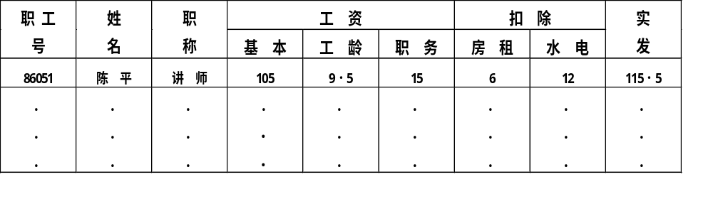
(1)关系数据模型的数据结构
关系必须是规范化的，满足一定的规范条件
  最基本的规范条件：关系的每一个分量必须是一个不
  可分的数据项。

Slide 100
（2）关系模型的数据操纵
关系数据模型的操纵主要包括查询、插入、删除和更新数据。
数据操作是集合操作，操作对象和操作结果都是关系，即若干元组的集合
存取路径对用户隐蔽，用户只要指出“干什么”，不必详细说明“怎么干”

Slide 101
(3)关系数据模型的完整性约束
关系的完整性约束条件包括:
  实体完整性
  参照完整性
  用户定义的完整性

Slide 102

1.2.4.3 关系数据模型
  关系数据模型的特点：
      概念清晰，结构简单，实体、实体联系和查询结果都采用关系表示，用户比较容易理解。
      关系模型的存取路径对用户是透明的，程序员不用关心具体的存取过程，减轻了程序员的工作负担，具有较好的数据独立性和安全保密性。
      一般只处理格式化的数据，对于多媒体数据如图像、图形、声音等，处理效果不好。
数据结构比较简单，不能描述许多复杂的数据结构。

Slide 103
第一章 绪论
  1.1 概述
  1.2 数据模型
  1.3 数据库系统结构
  1.4 数据库系统的组成

Slide 104
1.3 数据库系统的模式结构
数据库系统的结构分为内部的模式结构和外部的体系结构。
（1）数据库系统内部的模式结构
  从数据库管理系统角度看：数据库系统通常采用三级模式结构
（2）数据库系统外部的体系结构
  从数据库最终用户角度看：数据库系统的结构分为：单用户结构、主从式结构、分布式结构、客户/ 服务器结构

Slide 105
1.3 数据库系统的模式结构
数据库系统模式的概念
数据库系统的三级模式结构
数据库的二级映像功能与数据独立性

Slide 106
1.3.1 数据库系统模式的概念
“型” 和“值” 的概念
  型（Type）
    对某一类数据的结构和属性的说明
  值（Value）
    是型的一个具体赋值
  例如：学生记录
  记录型：
  （学号，姓名，性别，系别，年龄，籍贯）
  该记录型的一个记录值：
  （900201，李明，男，计算机，22，江苏）

Slide 107
1.3.1数据库系统模式的概念
模式（Schema）
  数据库逻辑结构和特征的描述
  是型的描述
  反映的是数据的结构及其联系
  模式是相对稳定的
模式的一个实例（Instance）
  模式的一个具体值
  反映数据库某一时刻的状态
  同一个模式可以有很多实例
  实例随数据库中的数据的更新而变动

Slide 108

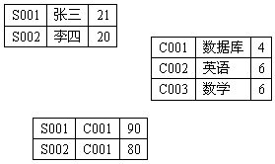
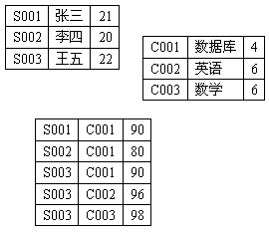
模式和实例举例
两个实例
模式
学生表 (学号，姓名，年龄)
课程表 (课程号，课程名，学分)
选课表 (学号，课程号，成绩)
实际中的模式描述比本例要详细得多

Slide 109
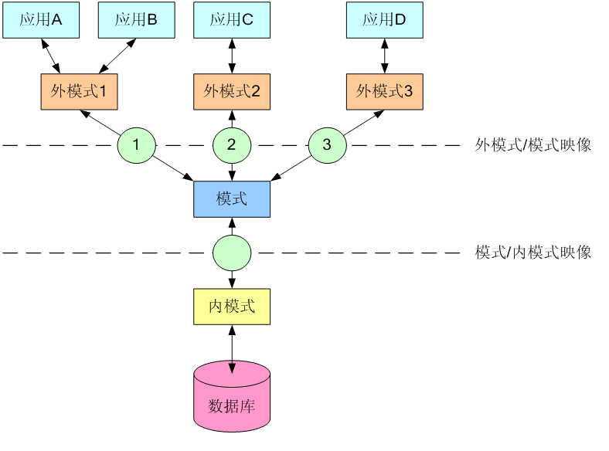
1.3 数据库系统的模式结构
数据库系统的模式结构是由外模式、模式和内模式三级构成的。

Slide 110

1．模式（Schema）
模式（也称逻辑模式）
  数据库中全体数据的逻辑结构和特征的描述
  所有用户的公共数据视图，综合了所有用户的需求
一个数据库只有一个模式
模式的地位：是数据库系统模式结构的中间层
  与数据的物理存储细节和硬件环境无关
  与具体的应用程序、开发工具及高级程序设计语言无关
模式的定义
  数据的逻辑结构（数据项的名字、类型、取值范围等）
  数据之间的联系
  数据有关的安全性、完整性要求

Slide 111
2. 外模式（External Schema）
外模式（也称子模式或用户模式）
  数据库用户（包括应用程序员和最终用户）使用的局部数据的逻辑结构和特征的描述
  数据库用户的数据视图，是与某一应用有关的数据的逻辑表示
  一个数据库可以有多个外模式

Slide 112
2.外模式（续）
外模式的地位：介于模式与应用之间
  模式与外模式的关系：一对多
    外模式通常是模式的子集
    一个数据库可以有多个外模式。反映了不同的用户的应用需求、看待数据的方式、对数据保密的要求
    对模式中同一数据，在外模式中的结构、类型、长度、保密级别等都可以不同
  外模式与应用的关系：一对多
    同一外模式也可以为某一用户的多个应用系统所使用，
    但一个应用程序只能使用一个外模式。

Slide 113
外模式（续）
外模式的用途
  保证数据库安全性的一个有力措施。
  每个用户只能看见和访问所对应的外模式中的数据

Slide 114
3．内模式（Internal Schema）
内模式（也称存储模式）
  是数据物理结构和存储方式的描述
  是数据在数据库内部的表示方式
    记录的存储方式（顺序存储，堆存储，聚簇存储）
    索引的组织方式(按照B+树结构存储，按hash方法存储)
    数据是否压缩存储
    数据是否加密
    数据存储记录结构的规定
一个数据库只有一个内模式
Notes:
一个表可能由多个文件组成，如数据文件，索引文件等。

Slide 115
1.3.3 数据库的二级映像和数据独立性
外模式
外模式
外模式
三级模式是对数据的三个抽象级别
二级映像在DBMS内部实现这三个抽象层次的联系和转换
外模式/模式映像
概念模式
模式/内模式映像
内模式
数据库

Slide 116
1、外模式/模式映像
定义了外模式与模式之间的对应关系
  属性名称可能不同
  外模式中的属性可能由模式中的多个属性运算而得
每一个外模式都对应一个外模式／模式映像
映像定义通常包含在各自外模式的描述中

Slide 117
外模式／模式映像的用途
保证数据的逻辑独立性
  当模式改变时，数据库管理员修改有关的外模式／模式映像，使外模式保持不变。
  应用程序是依据数据的外模式编写的，从而应用程序不必修改，保证了数据与程序的逻辑独立性，简称数据的逻辑独立性。

Slide 118
2．模式／内模式映像
模式／内模式映像定义了数据全局逻辑结构与存储结构之间的对应关系。例如，说明逻辑记录和字段在内部是如何表示的。
数据库中模式／内模式映像是唯一的。
该映像定义通常包含在模式描述中。

Slide 119
模式／内模式映像的用途
保证数据的物理独立性
  当数据库的存储结构改变了（例如选用了另一种存储结构），数据库管理员修改模式／内模式映像，使模式保持不变。
  应用程序不受影响。保证了数据与程序的物理独立性，简称数据的物理独立性。

Slide 120
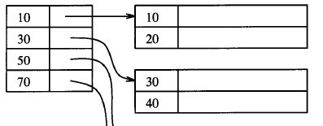
举例
外模式：EMP（EMP，DEPT，NAME）
模式：Employee(E#,D#,Name,Salary)
内模式：顺序文件，索引文件，……
此语句定义了外模式，同时也定义了外/模映像关系
  Create View EMP(EMP,DEPT,NAME)
  As
  Select E# as EMP,D# as DEPT,name
  From Employee
E＃→EMP
E＃→EMP

Slide 121
概念模型

Slide 122
逻辑模型
基本表
  班级表（班号，班名，人数）
  学生表（学号，姓名，年龄，性别，班号）
  课程表（课程号，课程名，学分）
  选修表（学生号，课程号，成绩）
  教师表（教工号，姓名，性别，职称）
  参考书（书号，书名，出版社，主编）
  授课表（课程号，教师号，书号）

Slide 123
逻辑模型
学生管理子系统
  课程视图（课程名称，学分，授课教师）
  学生成绩视图（姓名，课程名，成绩）
  课程参考书视图（课程名称，教师姓名，参考书名称，出版社）
教师管理子系统
  学生基本信息视图（学号，姓名，年龄，性别，班级名称）
  学生平均成绩视图（班级名称，学生姓名，平均成绩）
  授课学生信息视图（学号，学生姓名，班级名称，成绩）
教务管理子系统
  学生基本信息视图（学号，姓名，年龄，性别，班级名称）
  学生选课信息视图（学生姓名，课程名称，授课教师）
  参考书（书号，书名，出版社，主编）
  课程平均成绩视图（课程名称，授课教师姓名，平均成绩）

Slide 124
教学数据库示例

Slide 125
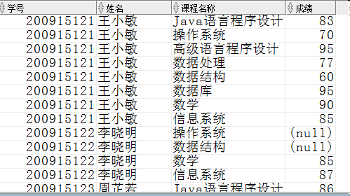
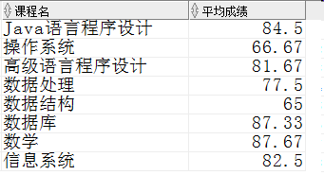
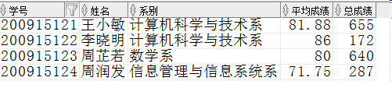

数据视图

Slide 126
第一章 绪论
  1.1 概述
  1.2 数据模型
  1.3 数据库系统结构
  1.4 数据库系统的组成

Slide 127
1.4 数据库系统的组成
数据库系统组成
  数据库
  数据库管理系统（及其开发工具）
  应用系统
  数据库管理员
  用户

Slide 128
1.4 数据库系统的组成
一、硬件平台及数据库
  要有足够大的内存，存放操作系统、DBMS的核心模块、数据缓冲区和应用程序。
  有足够大的磁盘等直接存取设备存放数据库，有足够的磁盘作数据备份。
  要求系统有较高的通道能力，以提高数据传送率。

Slide 129
数据库系统的组成(2)
二、软件
  DBMS。 DBMS是为数据库的建立、使用和维护配置的软件。
  支持DBMS运行的操作系统。
  具有与数据库接口的高级语言及其编译系统，便于开发用于程序。
  以DBMS为核心的应用开发工具。
  为特定应用环境开发的数据库应用系统。

Slide 130
数据库系统的组成(3)
三、人员
  数据库管理员
  系统分析员
  数据库设计人员
  应用程序员
  (最终用户)

Slide 131
数据库系统的组成(3)
三、人员
  1.数据库管理员（DBA，Database Administrator）：负责全面管理和控制数据库系统。
    决定数据库中的信息内容和结构；
    决定数据库的存储结构和存取策略；
    定义数据的安全性要求和完整性约束条件；
    监控数据库的使用和运行；
    数据库的改进和重组重构。

Slide 132
数据库系统的组成(3)续
三、人员
  2.系统分析员和数据库设计人员
  系统分析员要负责应用系统的需求分析与规范说明，需要从总体上了解、设计整个系统。因此系统分析员必须与用户及数据库管理员相结合，确定系统的软硬件配置，并参与数据库各级模式的概要设计。
  数据库设计人员负责数据库中数据的确定及数据库中各级模式的设计。

Slide 133
数据库系统的组成(3)续
三、人员
  3 应用程序员
  以外模式为基础编制具体的应用程序，操作数据库，数据库的映像功能保证了他们不必考虑具体的存储细节。

Slide 134
数据库系统的组成(3)续
  4.最终用户
  具体操作应用系统，通过应用系统的用户界面使用数据库来完成其业务活动。数据库的模式结构对最终用户是透明的。
  可分为3类：
  （1）偶然用户：企业或组织机构中的高中级管理人员。
  （2）简单用户：主要工作是查询和更新数据库，数据库系统操作员等。
  （3）复杂用户：具有较高科学技术背景的人员。可以直接使用语言访问数据库，编写应用程序。

Slide 135
小结
数据库系统概述
  数据库的基本概念
  数据管理的发展过程
  数据库系统的特点
数据模型
  逻辑数据模型
  物理数据模型
数据库系统的结构
  数据库系统三级模式结构
  数据库系统的体系结构
数据库系统的组成

